Slide 1

TIPPINGPOINT
4조
이연호 / 홍재혁 / 이상국 / 허준영 / 송혜진 / 김태유

Slide 2










프로젝트 개요 – 크라우드 펀딩이란?
군중(Crowd)으로부터 자금조달(Funding)을 받는다
TIPPINGPOINT
PLATFORM
Project/
Business ITEM
개인, 단체, 기업이 프로젝트나 비즈니스 아이템을 진행하거나 확장하기 위해 웹이나 모바일 네트워크를 이용해 불특정 다수로부터 자금을 모으는 것을 의미

Slide 3


프로젝트 목적 – 선정이유
최신 국내에서 대두되는 웹 플랫폼 비즈니스
배운 모든 것을
활용 해야 하는 플랫폼

Slide 4
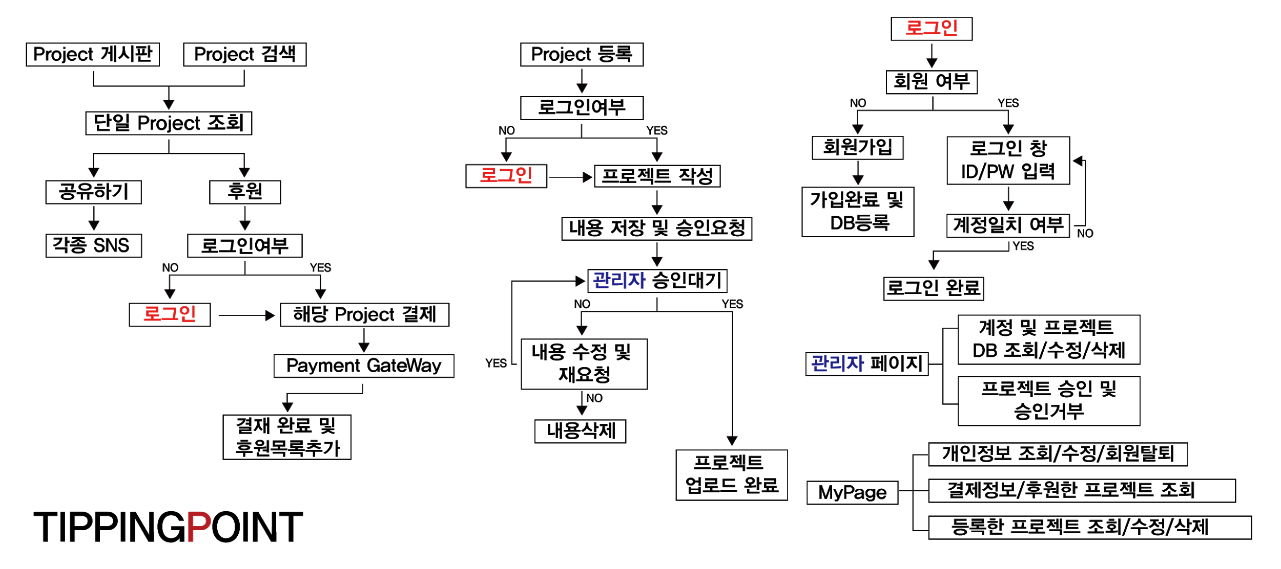
주요 기능 맵
미 구현 사항
인프라 구성
주요 기능 맵
조회
등록
계정
관리자
결제
계정 정보관리
Notes:
‹#›

Slide 5
주요 기능 맵
미 구현 사항
인프라 구성
작업 담당
이연호 | - 신용카드 결제 - 템플릿 CSS 작업
홍재혁 | - My Page 관리자 관리 프로젝트(카테고리별) 둘러보기 관리
이상국 | 페이스북 공유하기 프로젝트 등록/수정(메인 이미지, - 네이버 게시판 에디터 응용(사진) 오류 처리)
허준영 | - 로그인 - 로그아웃 - 회원탈퇴 - 공지사항 작성 및 수정, 삭제
김태유 | - Proposer 관리 - 은행 관리
송혜진 | - 회원가입 - 회원수정
Notes:
‹#›

Slide 6
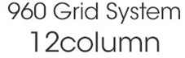

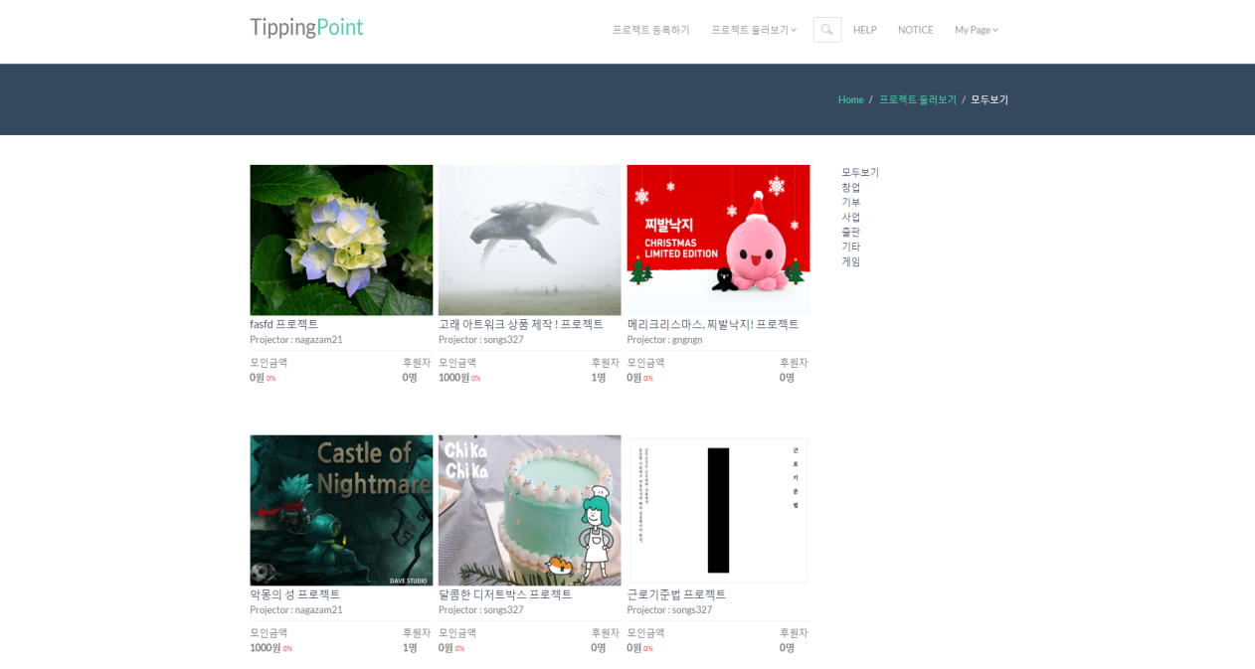
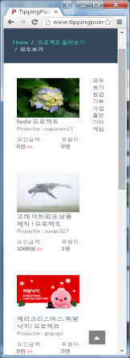
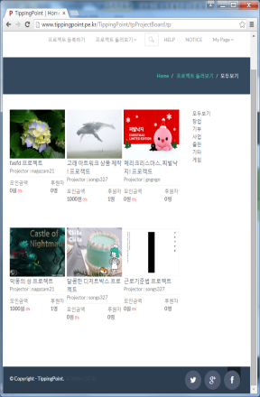
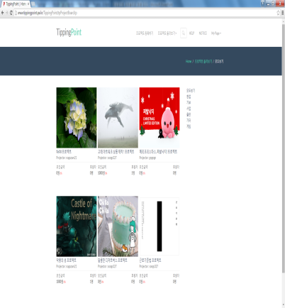


프로젝트 진행중 주요 이슈와 처리 – 그리드 시스템
- 홈페이지의 가독성과 주목성을 높이기 위해 그리드 시스템을 적용
- 디자인 작업을 신속하고 편리하게 함

Slide 7
Table
TPFUNDER
(일반회원(FUNDER)의 정보 테이블)
컬럼명 | 타입 | 비고 | 용도
TPFID | varchar2(20) | PRIMARY KEY | 펀딩 회원 아이디
TPFNAME | varchar2(15) | NOT NULL | 이름
TPFPASSWORD | varchar2(15) | NOT NULL | 비밀번호
TPFBIRTH | varchar2(10) |  | 생년월일
TPFGENDER | varchar2(2) |  | 성별
TPFEMAIL | varchar2(30) | NOT NULL | EMAIL
TPFZIPCODE | varchar2(10) | NOT NULL | 우편번호
TPFADDRESS | varchar2(100) | NOT NULL | 주소
TPFADDRESS_D | varchar2(100) |  | 상세주소
TPFPHONENUM | varchar2(13) | UNIQUE | 핸드폰번호
TPFQUALIFYTPPROPOSER | varchar2(5) | NOT NULL | 제안자 계정여부(T/F)
TPFACCOUNTTYPE | varchar2(2) | NOT NULL | 계정 유형(D:기본, F:페이스북
TPFPROFILEIMG | varchar2(100) |  | 프로필 이미지 경로

Slide 8
Table
TPPROPOSER
(일반회원(FUNDER)에서 제안자(PROPOSER) 권한으로 업그레이드 했을시 추가정보 테이블)
컬럼명 | 타입 | 비고 | 용도
tpfId | varchar2(20) | PRIMARY KEY, FOREIGN KEY | 회원 아이디
bankListCategory | varchar2(10) | NOT NULL | 은행
account | varchar2(20) | NOT NULL | 계좌번호
proposerType | varchar2(50) | NOT NULL | 개인/사업자/일반으로 구분
certification | varchar2(10), |  | 인증 여부
residentRegistrationFirstNum | varchar2(6) | NOT NULL | 주민번호 앞자리
residentRegistrationLastNum | varchar2(7) | NOT NULL | 주민번호 뒷자리
corporateRegistrationNumber | varchar2(15), |  | 사업자번호

Slide 9
Table
TPPROJECT
(프로젝트 관련 정보 테이블)
컬럼명 | 타입 | 비고 | 용도
tppId | varchar2(100) | PRIMARY KEY | 프로젝트 아이디
tppTitle | varchar2(200) | NOT NULL | 프로젝트 제목
tppProjectContent | long | NOT NULL | 프로텍트 내용
tppWriter | varchar2(100) | NOT NULL | 작성자 아이디
tppWriteDate | number(20) | NOT NULL | 작성 및 수정 일자
tppTotalAmount | number(30) | default(0), | 총 펀딩 된 금액
tppTargetAmount | number(30) | NOT NULL | 펀딩 목표 금액
tppFundingStartDate | varchar2(10) | NOT NULL | 펀딩 시작날짜
tppFundingLastDate | varchar2(10) | NOT NULL | 펀딩 마감날짜
tppFunderNum | number(20) | default(0), | 펀딩 된 수
tppState | varchar2(4) | default('a'), | 프로젝트 상태(A(저장),B(승인요청),O(승인완료),X(승인거부),E(펀딩종료),Z(승인종료)
tppAdminMessage | varchar2(200), |  | 관리자 메시지
tppMainImg | varchar2(100) | NOT NULL | 프로젝트 메인 이미지
tppCategory | varchar2(20) | NOT NULL | 프로젝트 카테고리

Slide 10
Table
TPPROJECTCATEGORY
(프로젝트 카테고리 테이블)
컬럼명 | 타입 | 비고 | 용도
tppCategory | varchar2(20) | PRIMARY KEY | 카테고리 이름(영문)
tppCategoryName | varchar2(20) |  | 카테고리 이름(국문)
BankList
(공지사항 게시판정보 테이블)
컬럼명 | 타입 | 비고 | 용도
tpNoticeNum | number(20) | PRIMARY KEY | 게시글 번호
tpNoticeDate | varchar2(20), |  | 작성일
tpNoticeTitle | varchar2(200) | NOT NULL | 게시글 제목
tpNoticeContents | Long | NOT NULL | 공지 게시글 내용
tpNoticeWriter | varchar2(20) |  | 작성자

Slide 11
Table
TPNOTICE
(공지사항 게시판정보 테이블)
컬럼명 | 타입 | 비고 | 용도
tpNoticeNum | number(20) | PRIMARY KEY | 게시글 번호
tpNoticeDate | varchar2(20), |  | 작성일
tpNoticeTitle | varchar2(200) | NOT NULL | 게시글 제목
tpNoticeContents | Long | NOT NULL | 공지 게시글 내용
tpNoticeWriter | varchar2(20) |  | 작성자

Slide 12
Table
TPPROJECTFUNDINGLIST
컬럼명 | 타입 | 비고 | 용도
LISTNUM(PK) | NUMBER | NOT NULL | 결제정보테이블ID(PK)
tppId(FK) | varchar2(100) | NULL | 프로젝트ID(FK)
TPFID(FK) | VARCHAR2(20) | NULL | 일반회원ID(FK)
TPCID(FK) | NUMBER | NULL | 카드결제ID(FK)
TPAID(FK) | NUMBER | NULL | 계좌이체정보ID(FK)
tppPayType | VARCHAR2(1) | NOT NULL | 결제 타입 : 카드/현금 결제방식
tppPayState | CHAR(1) | NOT NULL | 결제 상태 : p:현금입금요청 / o:결제완료 / r:취소요청 / c:취소완료
tppPayDateTime | DATE | NOT NULL | 결제 일시 : 카드: 결제완료일시 / 현금: 입금확인요청일시
tppPayCancelReqDateTime | DATE | NULL | 현금결제취소요청시, 요청일시 저장후, 결제취소처리 완료시 이용
TPCCID(FK) | NUMBER | NULL | 카드결제취소ID(FK)

Slide 13
Table
TPCARDPAYMENT
컬럼명 | 타입 | 비고 | 용도
TPCID(PK) | NUMBER | NOT NULL | 카드결제ID(PK)
TPLGD_RESPCODE | VARCHAR2(4) | NOT NULL | 응답코드, '0000' 이면 성공 이외는 실패
TPLGD_RESPMSG | VARCHAR2(160) | NULL | 응답메세지
TPLGD_OID | VARCHAR2(64) | NOT NULL | 상점 거래번호(주문번호)
TPLGD_TID | VARCHAR2(24) | NOT NULL | LG유플러스 거래번호
TPLGD_HASHDATA | VARCHAR2(150) | NULL | 해쉬데이타
TPLGD_FINANCECODE | VARCHAR2(10) | NULL | 결제기관코드
TPLGD_FINANCENAME | VARCHAR2(20) | NULL | 결제기관명
TPLGD_ESCROWYN | CHAR(1) | NULL | 최종 에스크로 적용 여부
TPLGD_TRANSAMOUNT | VARCHAR2(12) | NULL | 환율적용금액
TPLGD_EXCHANGERATE | VARCHAR2(12) | NULL | 적용환율
TPLGD_BUYER | VARCHAR2(10) | NOT NULL | 구매자명
TPLGD_BUYERPHONE | VARCHAR2(11) | NULL | 고객휴대폰번호
TPLGD_BUYEREMAIL | VARCHAR2(40) | NULL | 구매자이메일
TPLGD_PRODUCTINFO | VARCHAR2(128) | NULL | 구매내역
TPLGD_CARDNUM | VARCHAR2(20) | NOT NULL | 신용카드번호(일반 가맹점은 *처리됨)
TPLGD_CARDINSTALLMONTH | VARCHAR2(2) | NULL | 신용카드할부개월
TPLGD_CARDNOINTYN | NUMBER(1,0) | NULL | 신용카드무이자여부
TPLGD_FINANCEAUTHNUM | VARCHAR2(20) | NULL | 결제기관승인번호
TPCAmount | NUMBER | NOT NULL | 결제금액

Slide 14
Table
TPACCOUNTPAYMENT
컬럼명 | 타입 | 비고 | 용도
TPAID(PK) | NUMBER | NOT NULL | 계좌이체정보ID(PK)
tpaAmount | NUMBER(15) | NOT NULL | 금액
tpaReBank | VARCHAR2(25) | NOT NULL | 환불은행
tpaReUserName | VARCHAR2(20) | NULL | 환불예금주
tpaReBankAccount | VARCHAR2(25) | NOT NULL | 환불계좌
tpaAccDateTime | DATE | NULL | 입금 확인처리DATE(어드민)
TPCANCELCARDPAYMENT
컬럼명 | 타입 | 비고 | 용도
TPCCID(PK) | NUMBER | NOT NULL | 카드결제취소ID(PK)
TPLGD_RESPCODE | VARCHAR2(4) | NOT NULL | 취소성공 처리해야 할 결과코드: 0000, AV11
TPLGD_RESPMSG | VARCHAR2(160) | NULL | 응답메세지
tpcAccDateTime | DATE | NULL | 취소처리일시

Slide 15
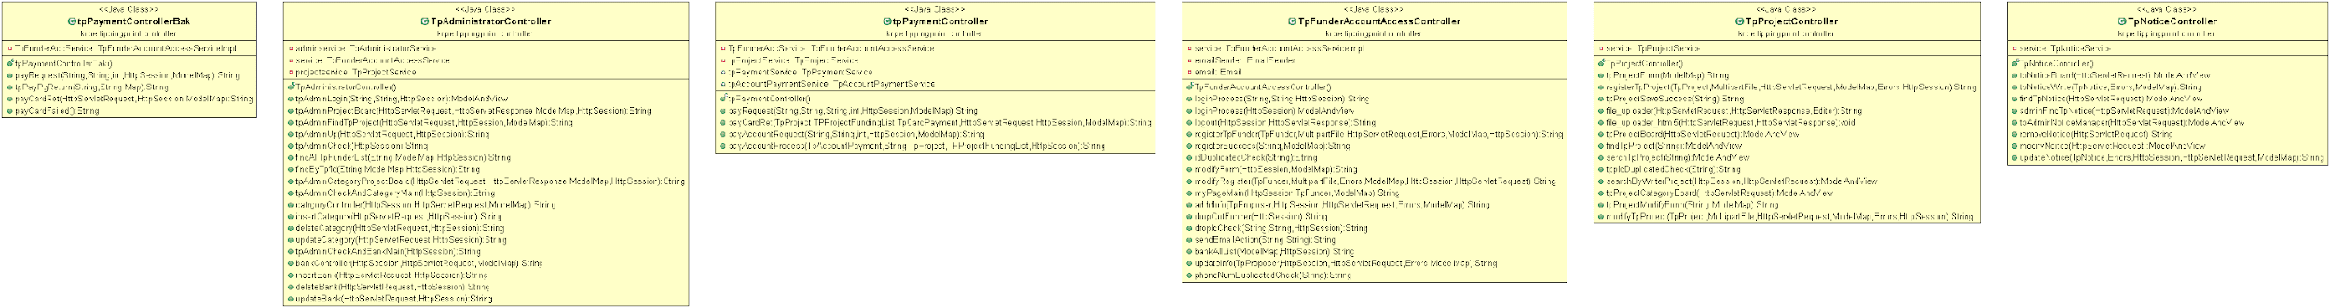
SRC_Controller

Slide 16
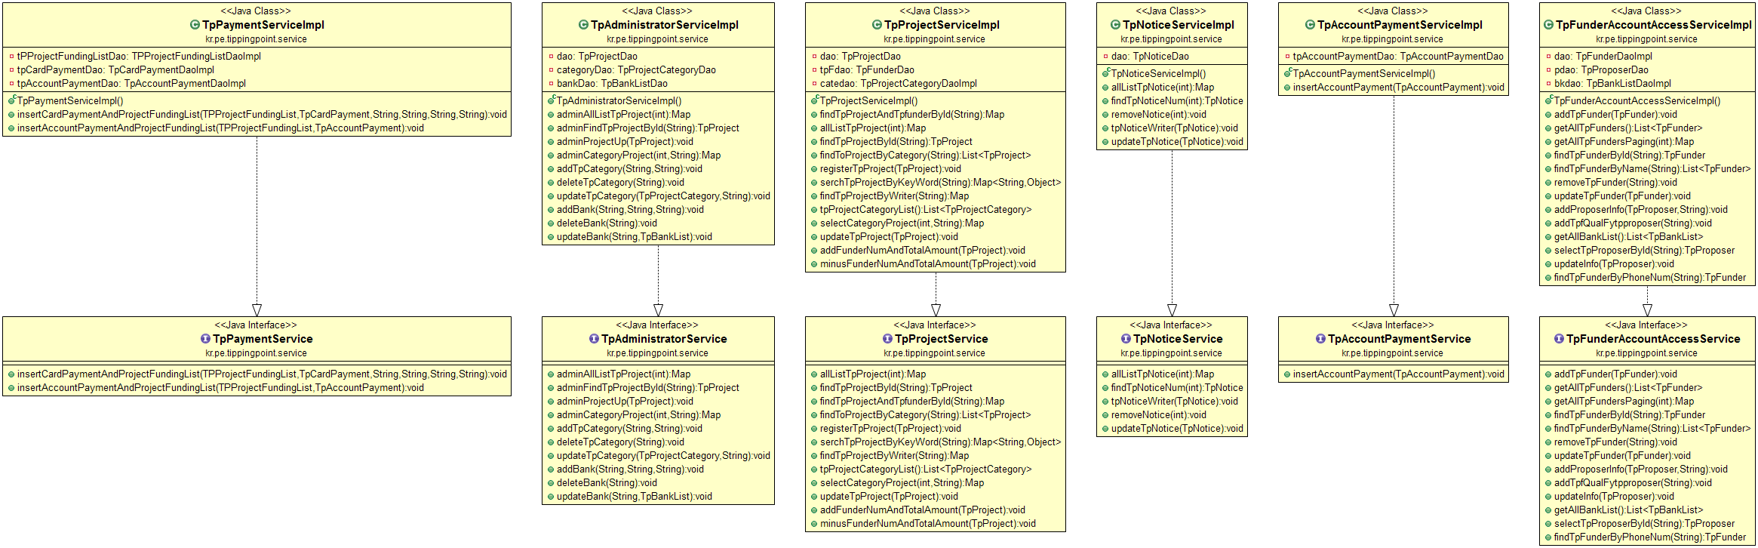
SRC_Service

Slide 17
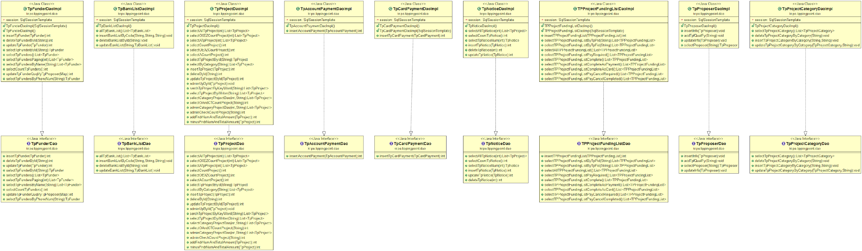
SRC_DAO

Slide 18
SRC_DAO

Slide 19
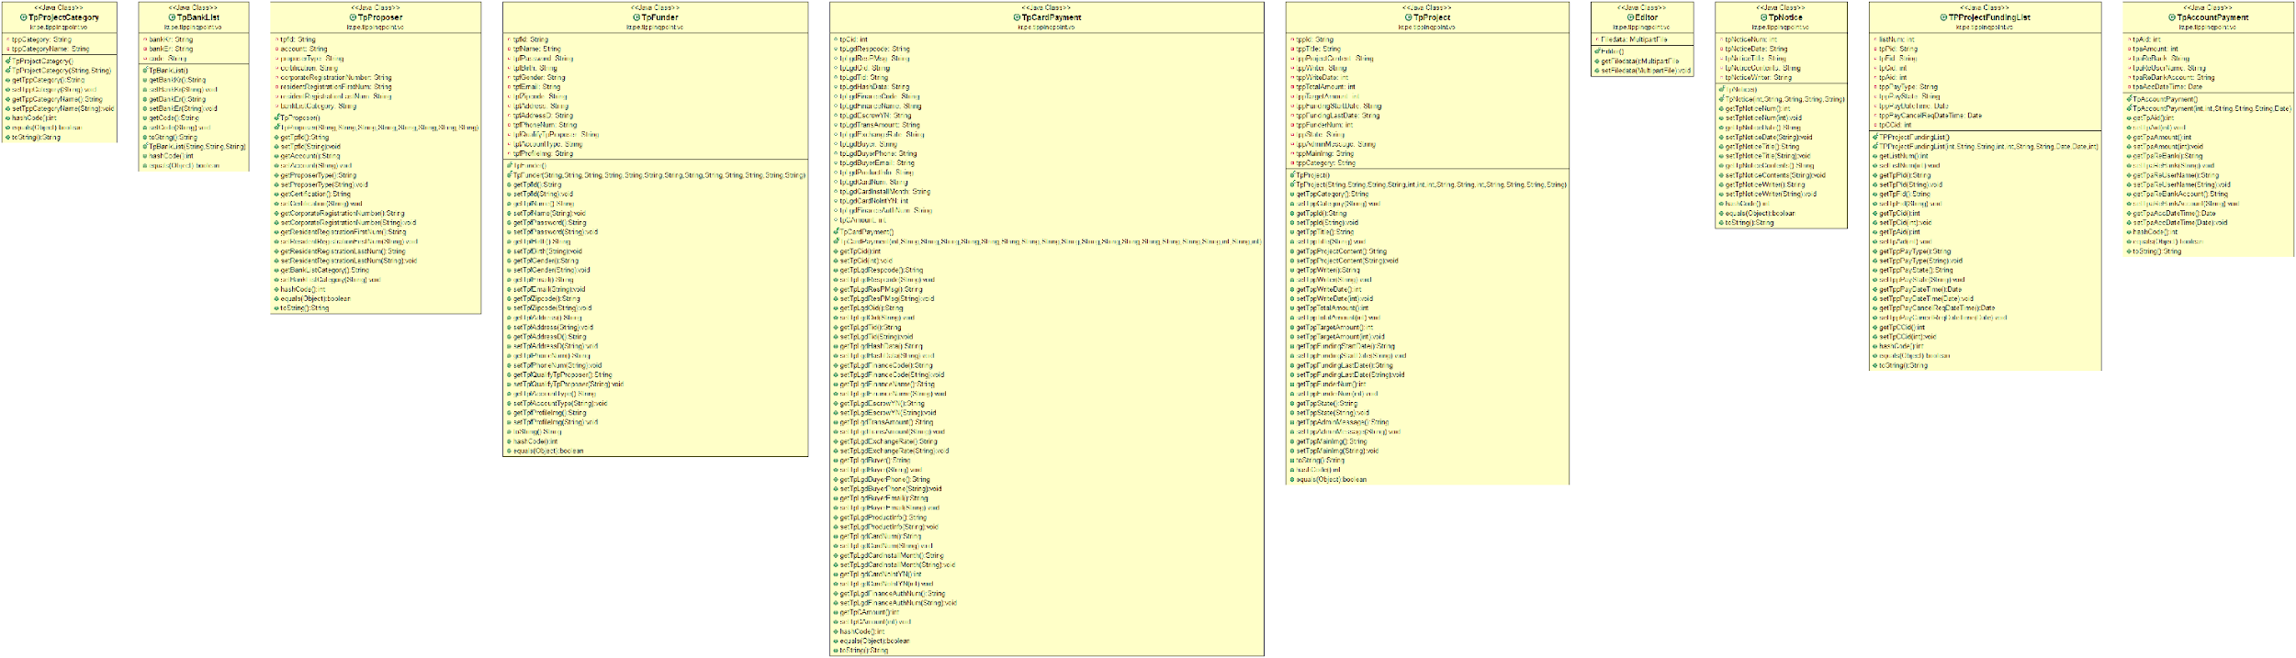
SRC_VO

Slide 20
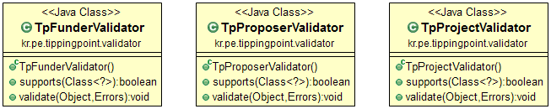
SRC_Validator

Slide 21
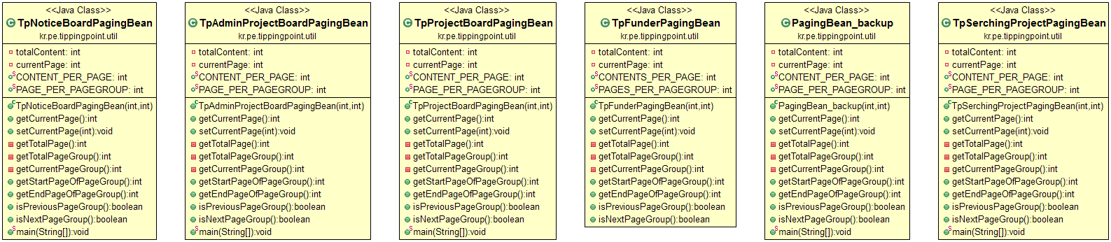
SRC_Util

Slide 22
SRC_Interceptor

Slide 23



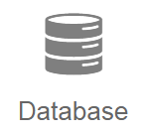
인프라 구성
클라우드 오션(Linux: Centos 6)
Apache Tomcat 8
(Web server)
+
manager
(Maven Build)
Web Request & Response
DB Query
Apache (Proxy server)
(Port forwarding 80 -> 8888)
Oracle XE
(DB server)
기타: DNS, 시간(NTP) 포함.

Slide 24
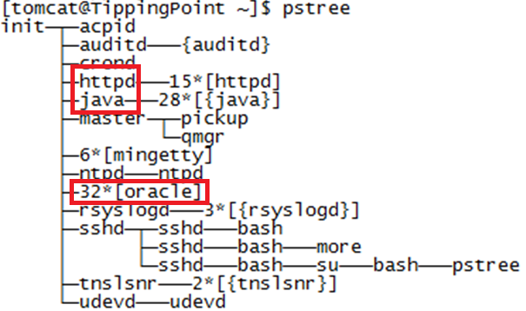
인프라 구성
클라우드 오션(Linux: Centos 6)
주요 데몬 프로세스 :

Slide 25
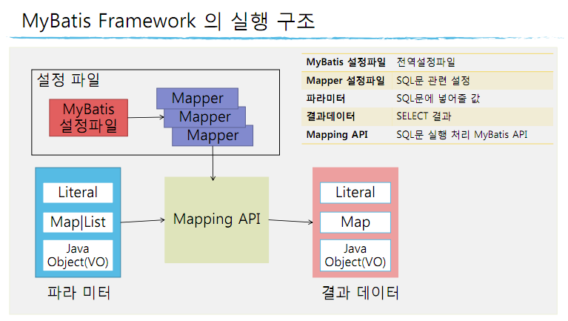
적용 기술: MyBatis(개념)

Slide 26
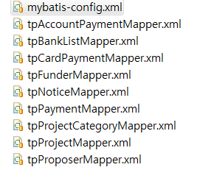
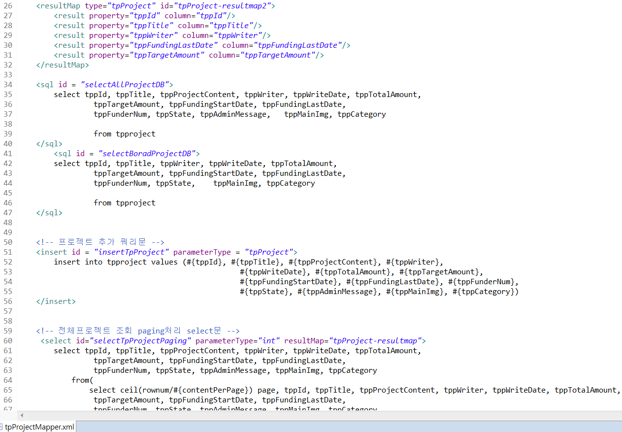
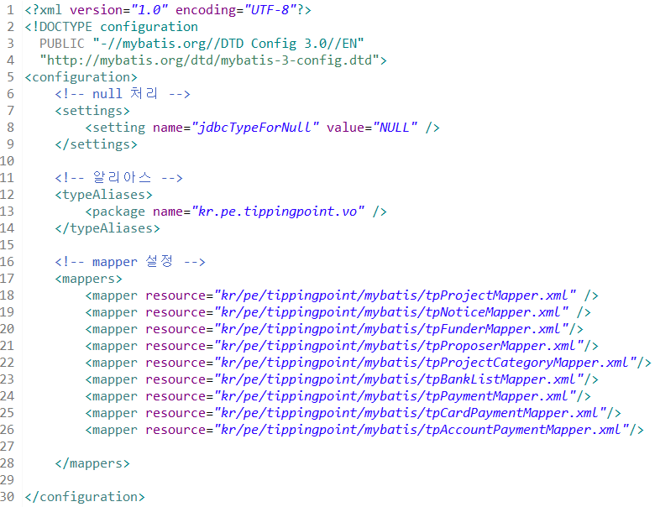
적용 기술: MyBatis(관련 소스)

Slide 27
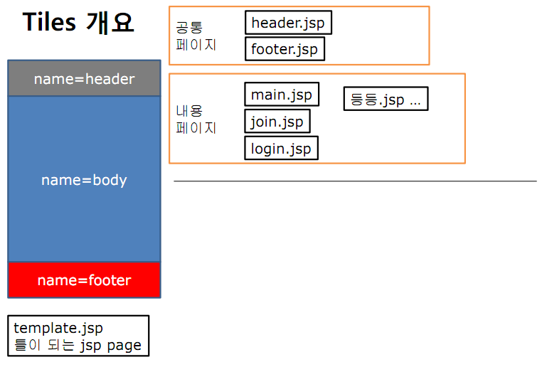
적용 기술: Tiles(개념)
- 여러 개의 View를 조합해서 하나의 화면으로 제작.
메뉴와 같이 중복된 항목을 별도의 공통 페이지를 제작함.
공통 페이지를 제외한 나머지 변경되는 부분을 각각 따로 제작함.
틀을 이용해서 공통 페이지와 변경되는 내용부분을 조립함.
결과적으로 재사용이 향상됨.

Slide 28
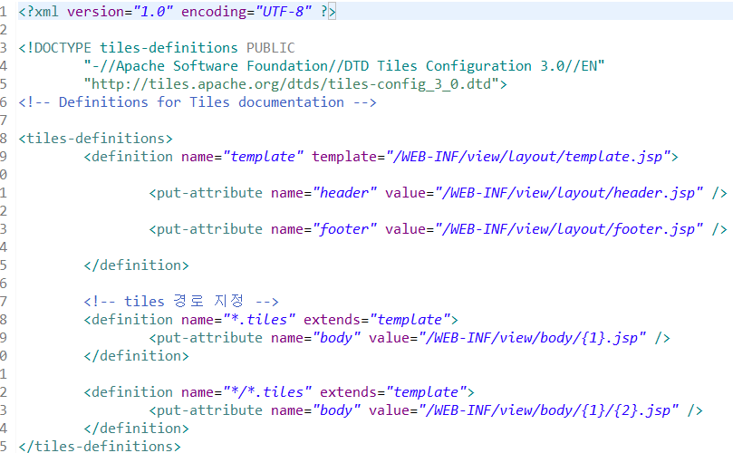
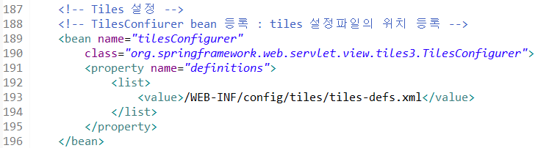
적용 기술: Tiles(관련 소스)
공통 페이지: header.jsp, footer.jsp
변경되는 부분(body 영역): *.tiles
틀: template.jsp

Slide 29
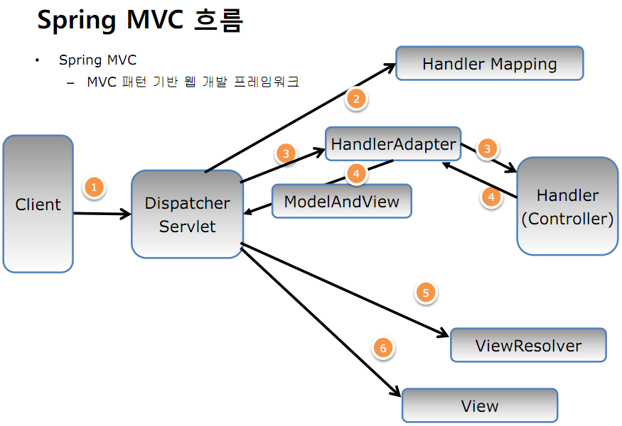
적용 기술: Spring MVC (개념)
①DispatcherServlet이 요청을 수신
②DispatcherServlet은 HandlerMapping에 어느 컨트롤러를 사
용할 것인지 문의
③DispatcherServlet은 요청을 HandlerAdapter를 이용해 컨트
롤러의 Handler 메소드에게 전송한다.
④Handler(Controller)는 요청을 처리하고 그 결과와 View에 대
한 정보를 리턴하면 HandlerAdapter는 ModelAndView로 만들
어 Dispatcher Servlet에게 전달한다.
⑤DispatcherServlet은 HandlerAdapter에게 받은
ModelAndView 정보를 바탕으로 바탕으로 ViewResolver 에
게 응답할 View를 요청
⑥DispatcherServlet 은 받은 View를 이용해 응답 요청

Slide 30
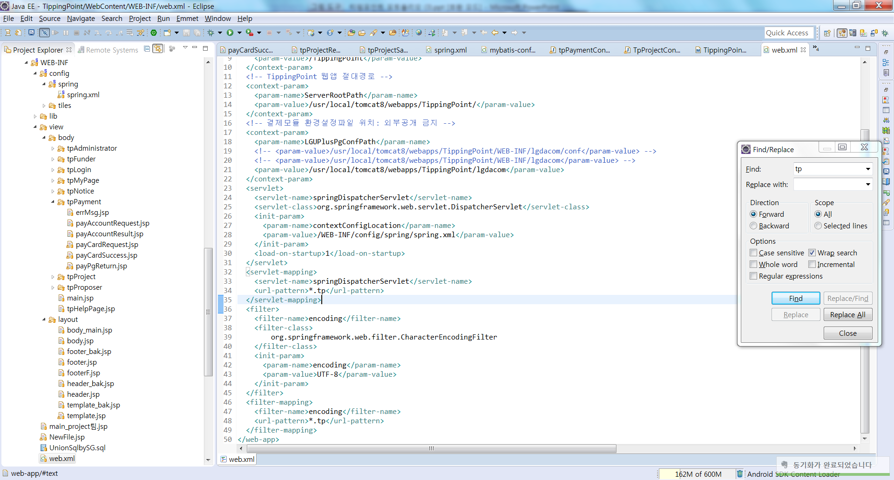
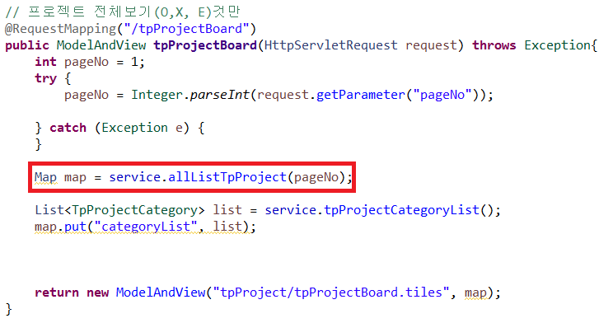
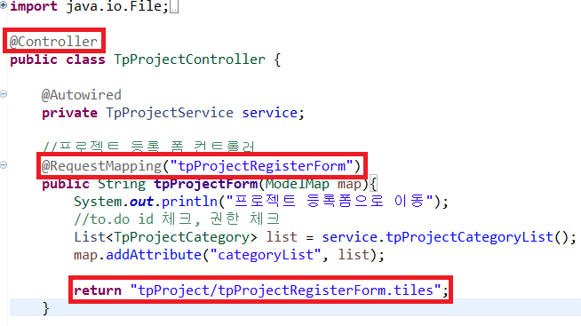
적용 기술: Spring MVC (관련 소스)
요청 URL에 따른 컨트롤러 및 뷰의 처리
Model 요청이 포함된 컨트롤러

Slide 31
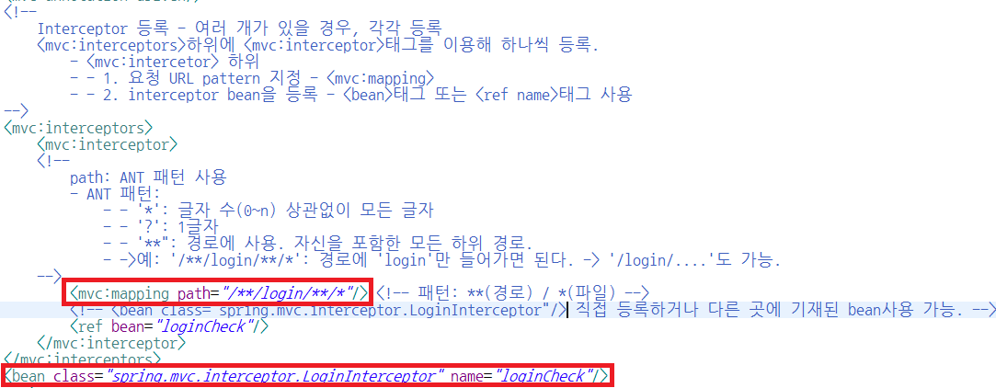
적용 기술: Spring Interceptor (개념, 관련소스)
특정 URL 요청이 들어오면 해당 컨트롤러가 일을 하기 전에,
먼저 인터셉터가 일을 함.
예) 로그인

Slide 32
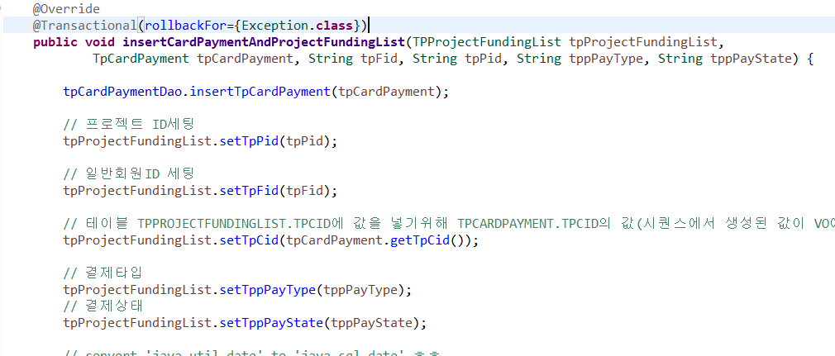
적용 기술: Transaction (개념, 관련소스)
Transaction: DB로 query를 보내 테이블의 데이터를 변경시키는 경우,
commit/rollback을 통해 최종 반영여부를 결정할 수 있다.
DB처리 중, unchecked 계열의 예외가 발생하면, 스프링에서 Rollback처리를 진행함.
(단, checked는 기본 rollback이 안된다)
결제 DB 처리 중, 에러가 발생하면 Rollback:

Slide 33
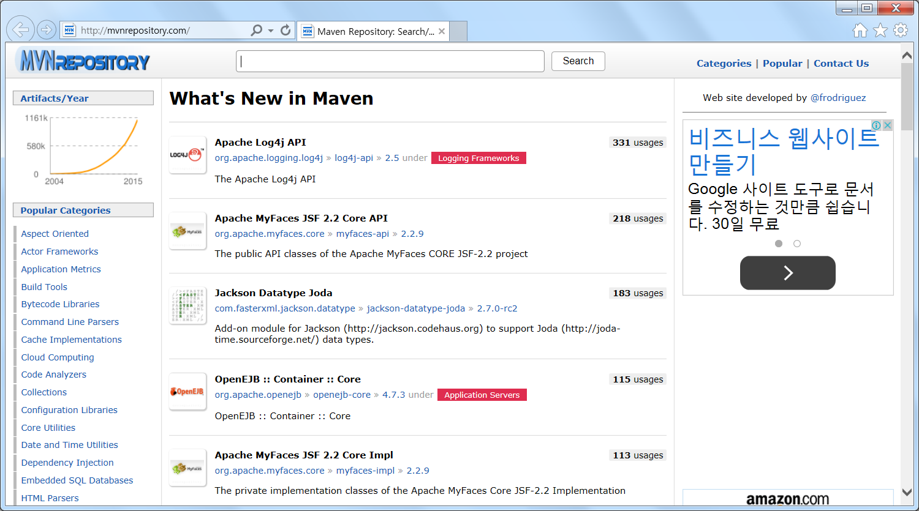
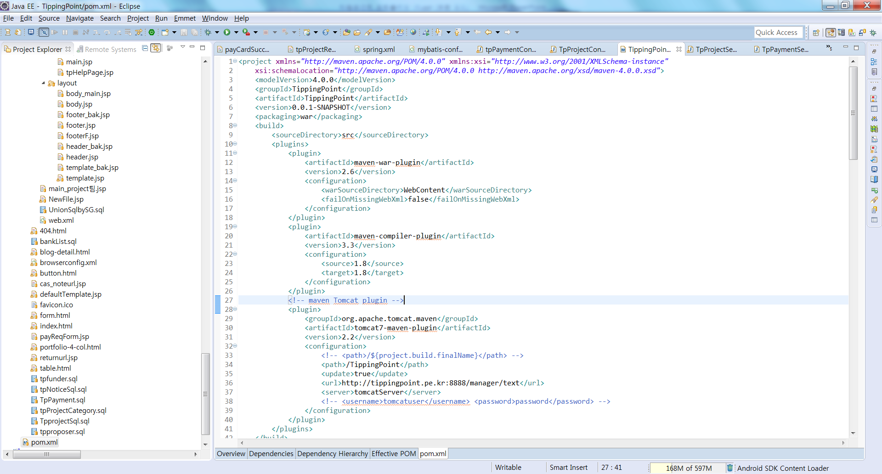
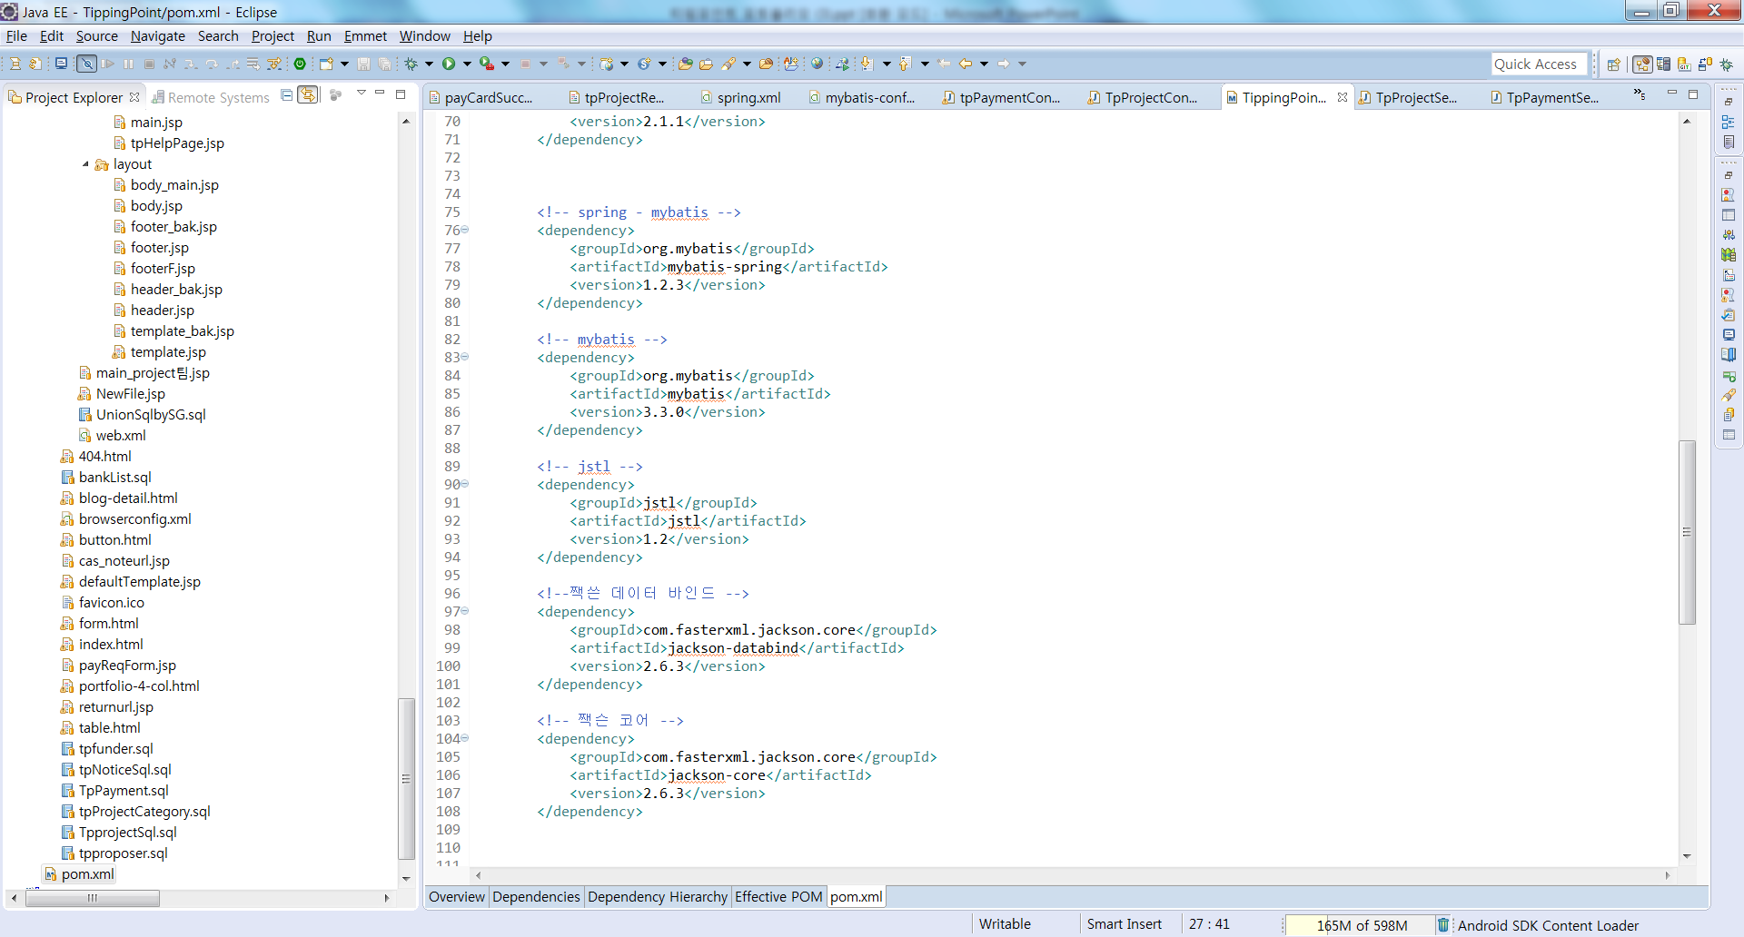
적용 기술: Maven (개념, 관련소스)
프로젝트에서 필요한 라이브러리를 pom.xml에 등록하면,
해당 라이브러리와 함께 의존성이 있는 라이브러리도 함께 등록하여 줌.
http://mvnrepository.com/에서 필요한 라이브러리 검색
pom.xml에 maven플러그인 사용설정
검색한 결과를 pom.xml에 등록

Slide 34
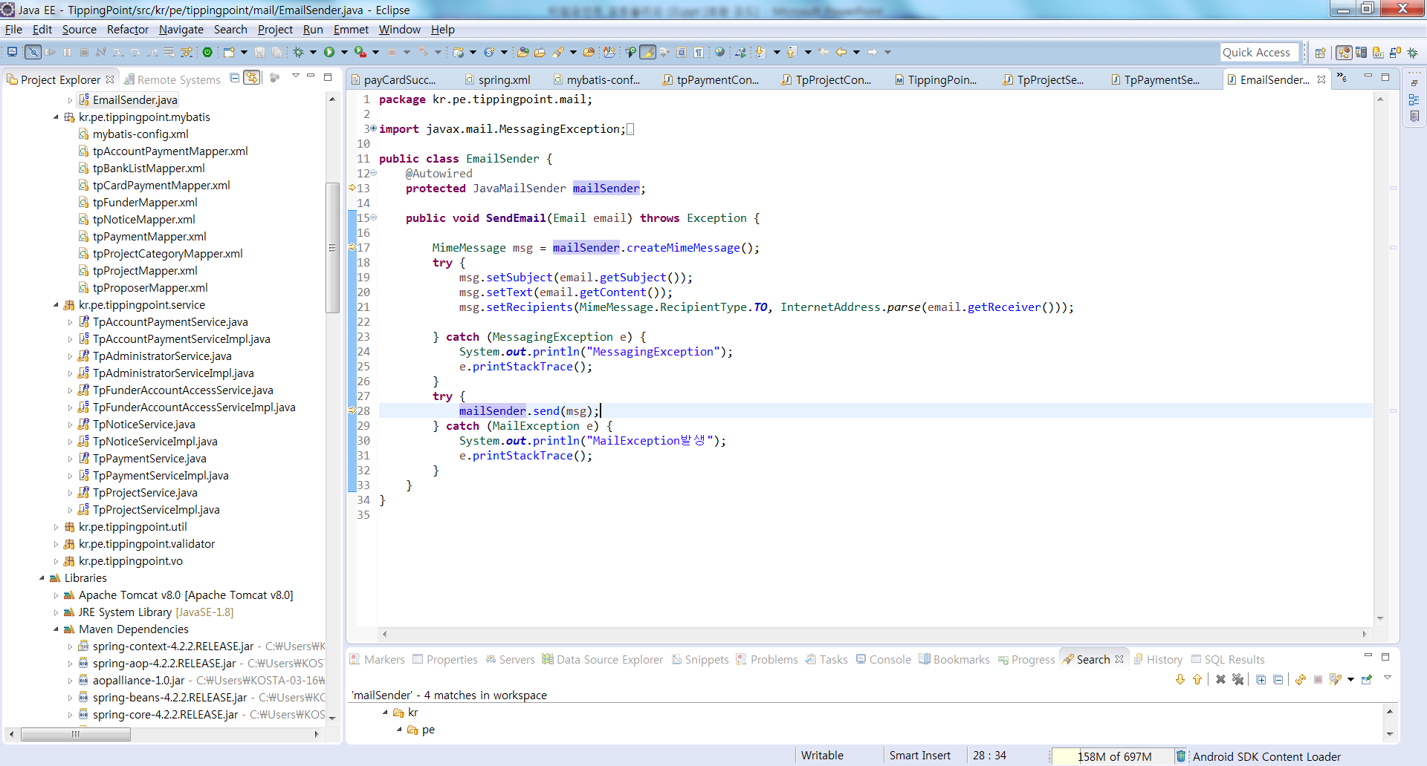
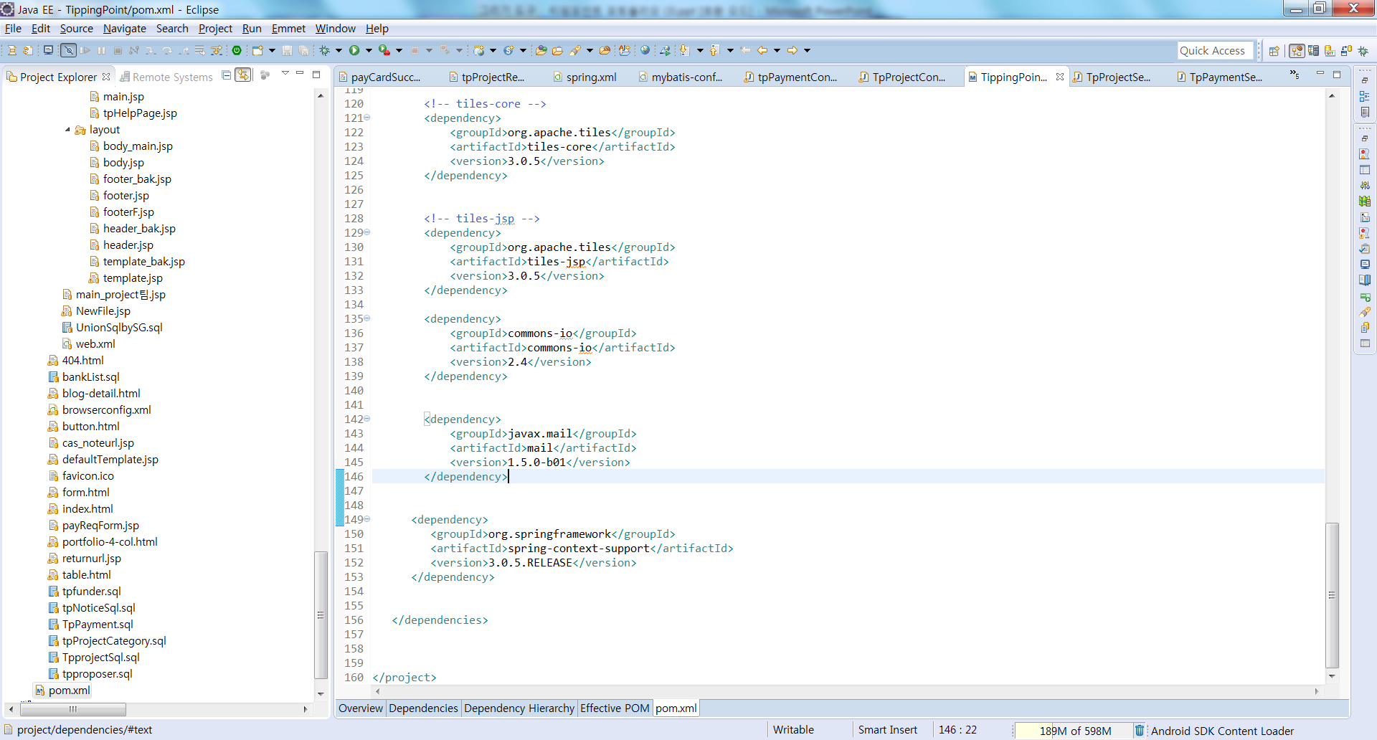
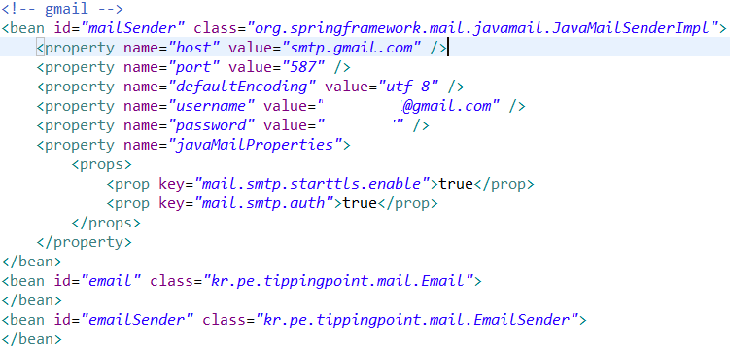
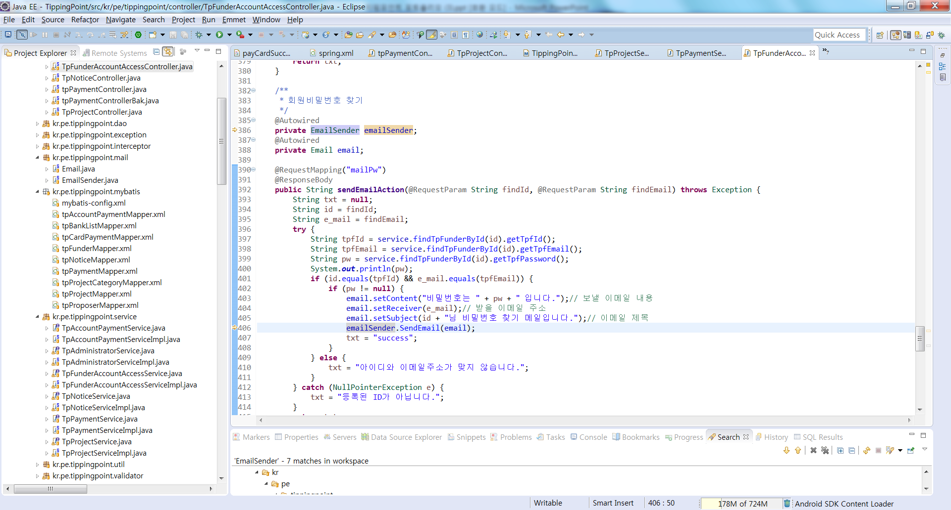
적용 기술: Mail (개념, 관련소스)
특정 SMTP를 통해 메일을 보내는 기술
메일전송 클래스-spring설정파일.xml에서 등록한 객체 id사용
pom.xml에 mail라이브러리 등록
spring설정파일.xml에 smtp정보 등록
비밀번호 찾기에서 메일전송 클래스 사용

Slide 35
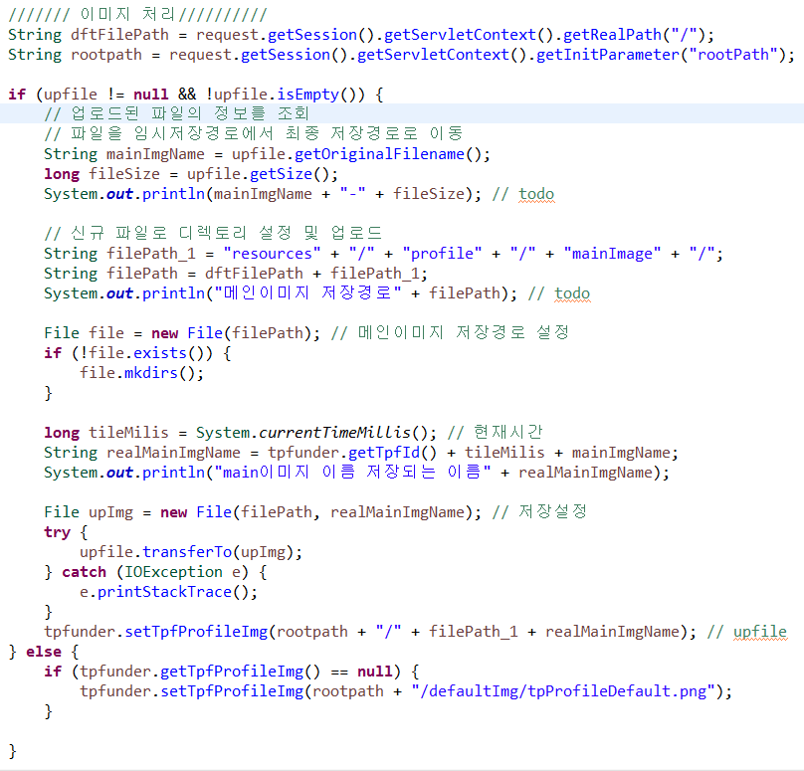
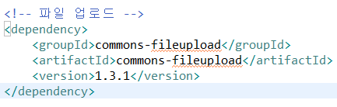
적용 기술: Fileupload (개념, 관련소스)
사용자의 PC를 서버에 저장
- 사용 예: 프로필 사진 업로드
컨트롤러에서 이미지 저장 처리
pom.xml에 fileupload라이브러리 등록

Slide 36
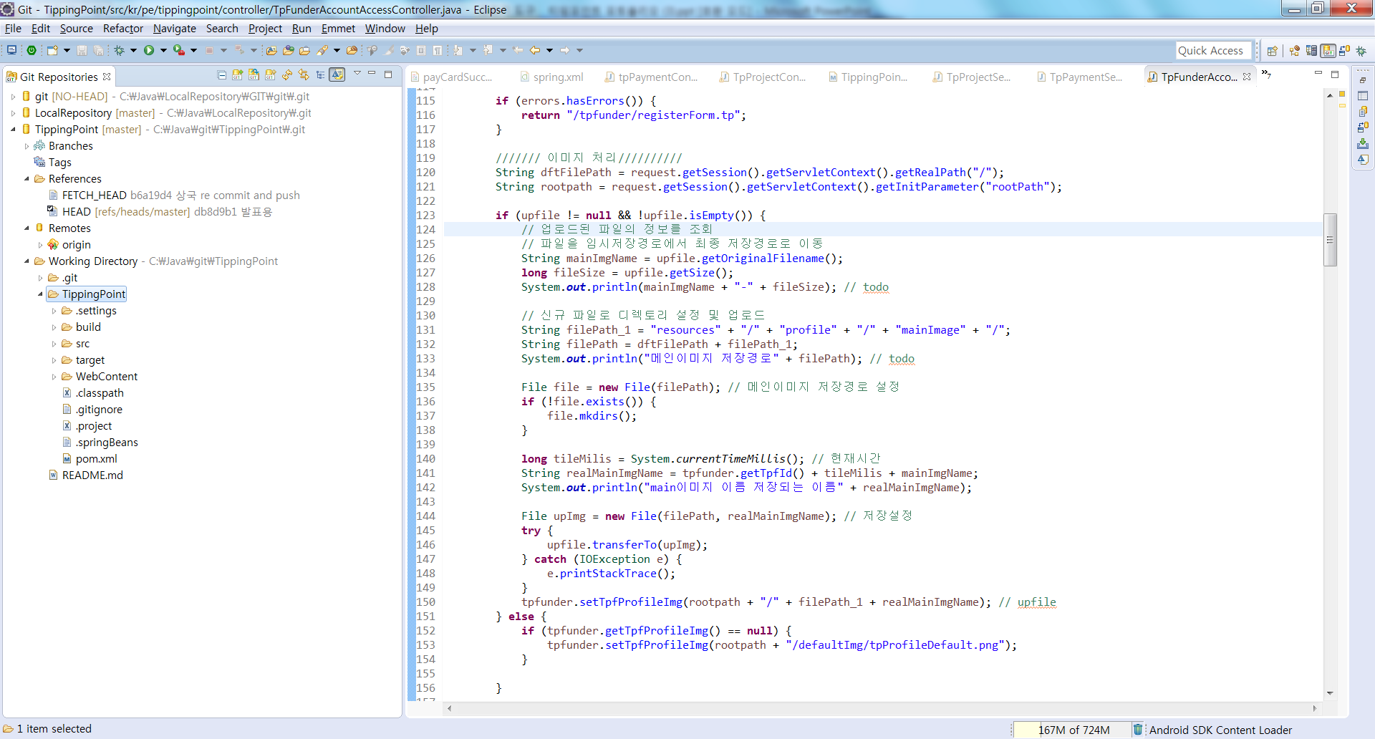
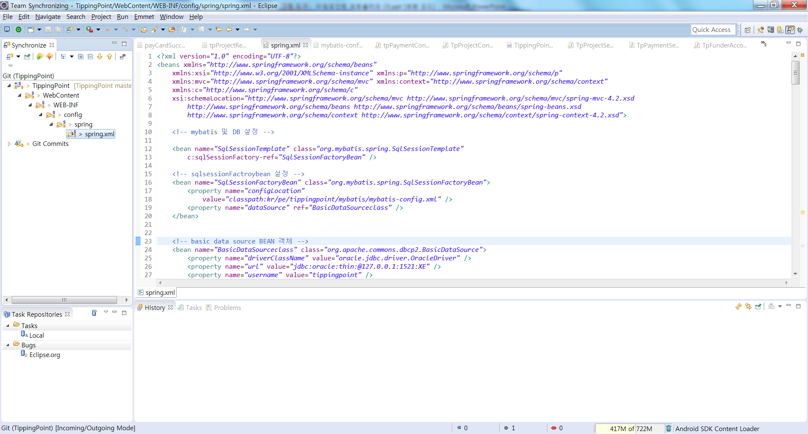
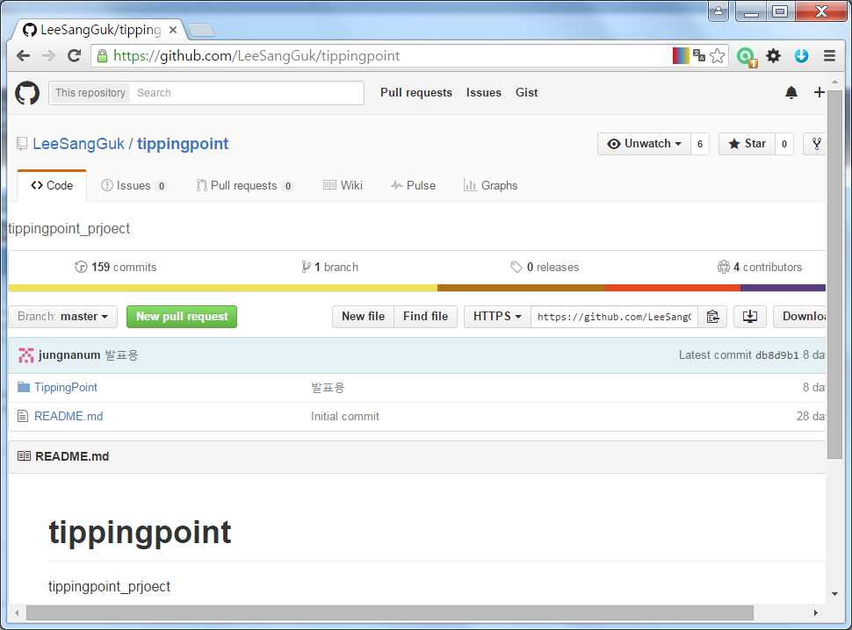
적용 기술: Git (개념, 관련 항목 및 URL)
프로젝트의 버전 관리 및 백업 팀원간의 협업을 위한 툴
Git Repositories
Team Synchronize
Github site
https://github.com/LeeSangGuk/tippingpoint

Slide 37
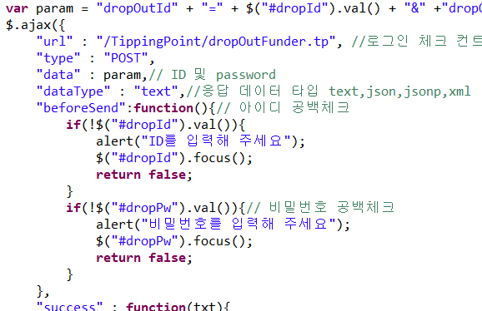
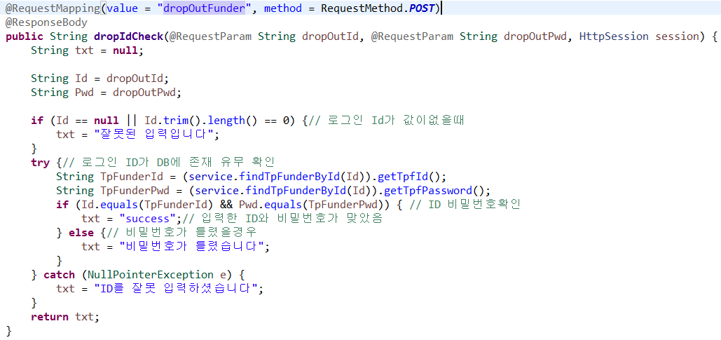
적용 기술: AJAX (개념, 관련 소스)
웹 클라이언트와 서버간의 비동기식 통신방식
(동기식 처리도 가능)
Ajax요청 클라이언트 페이지
Ajax요청 처리 핸들러

Slide 38
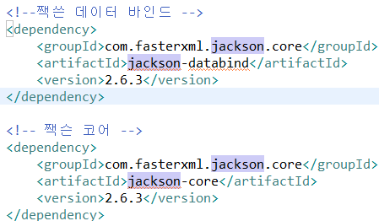
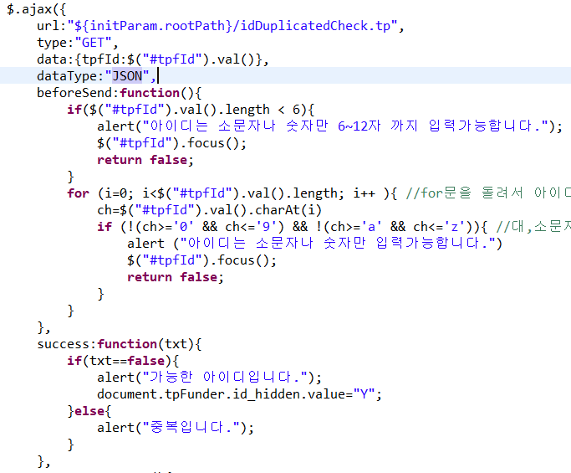
적용 기술: JSON (개념, 관련 소스)
이 기종(웹 클라이언트와 서버)간의 데이터 교환 방식 중 한 가지
JSON(JavaScript Object Notation)은 Javascript 객체(Map(Key:Value))형식의 데이터 묶음
pom.xml에 라이브러리 등록
Ajax요청에서 데이터를 JSON방식으로 처리

Slide 39
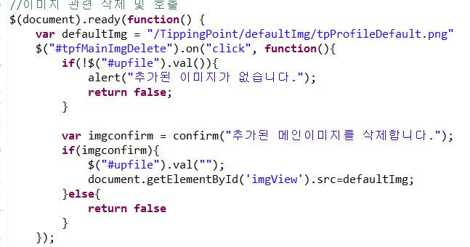
적용 기술: jQuery (개념, 관련 소스)
Javascript 라이브러리 중에 많이 사용되는 것으로써, 크로스 브라우징을 지원한다.
Version 1.x는 Version2.x의 차이는 Internet Explorer 9 기준으로 구버전 지원여부에 따라 나뉜다.
DOM에 jQuery를 이용한 선택자를 통하여, click이벤트를 처리하는 소스

Slide 40
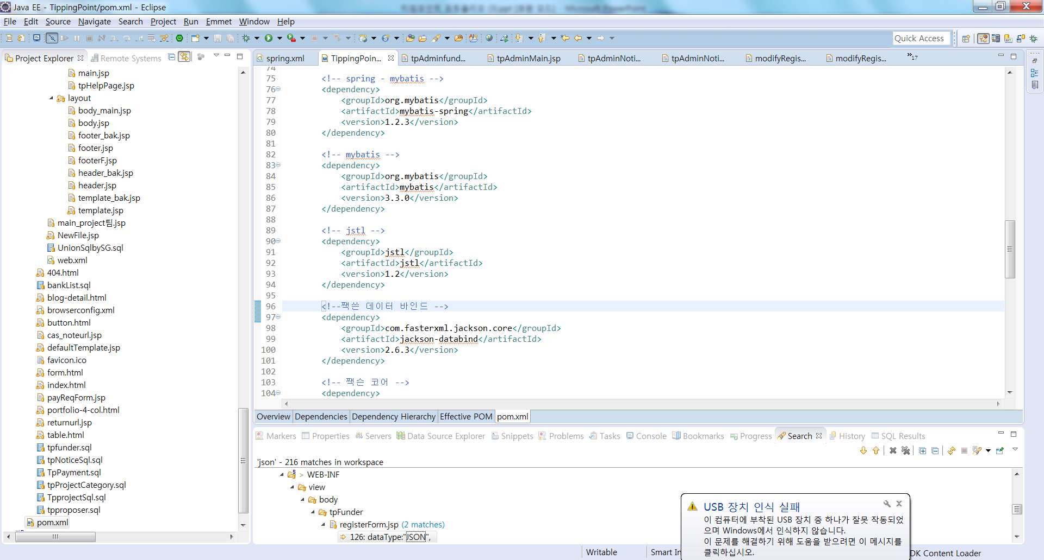
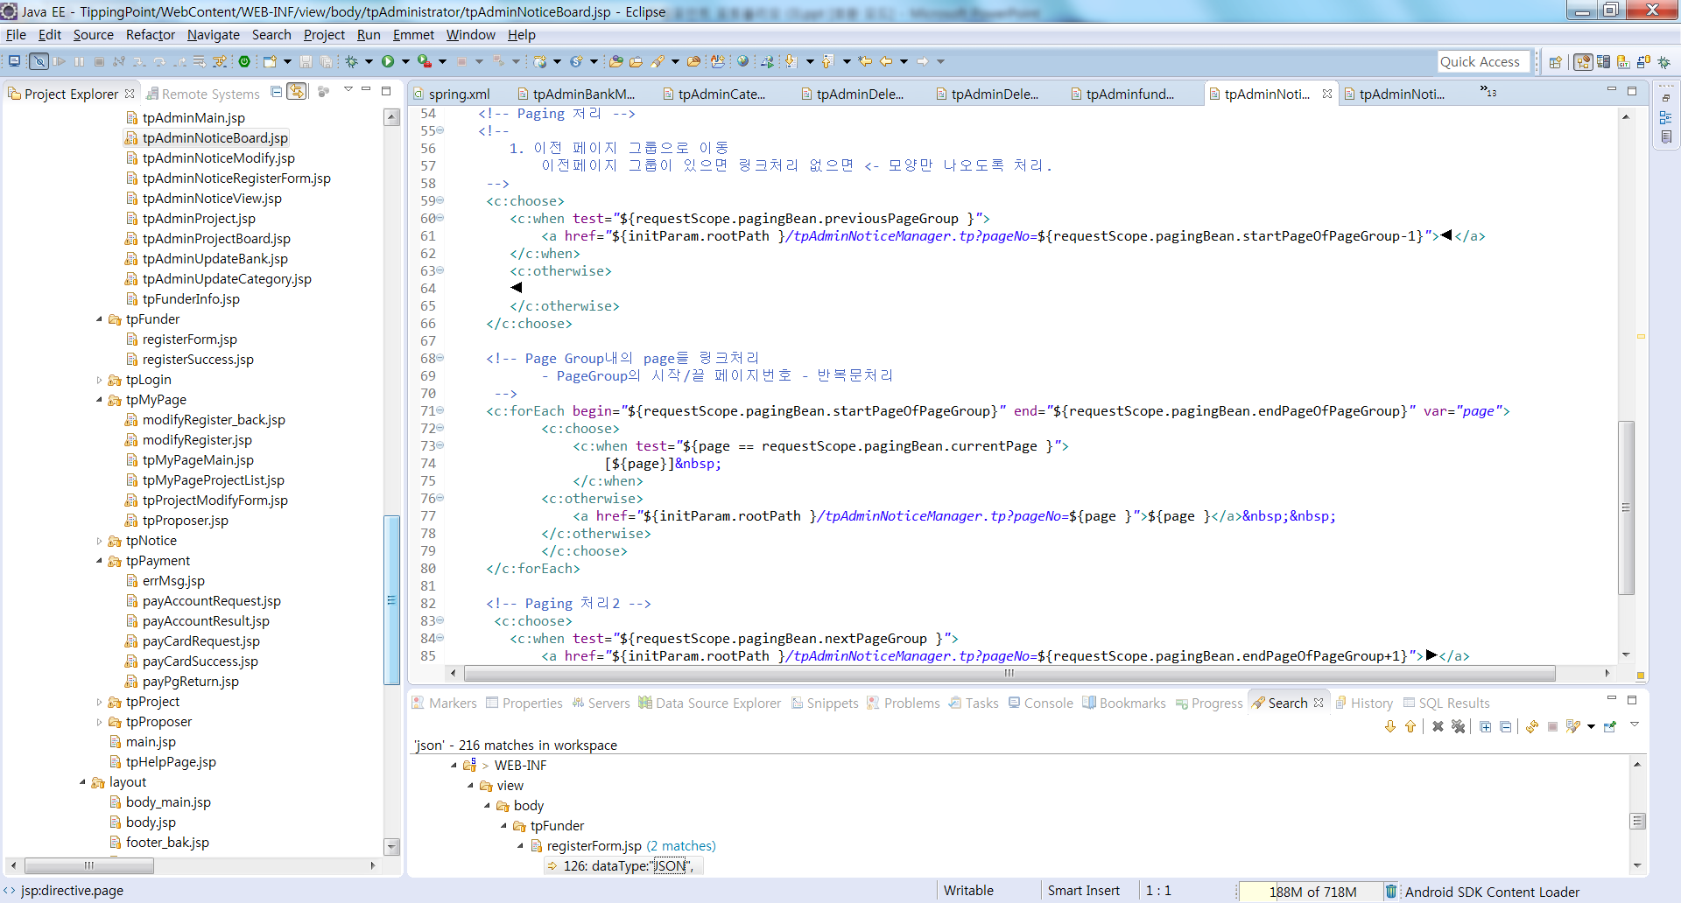
적용 기술: JSTL (개념, 관련 소스)
이 기종(웹 클라이언트와 서버)간의 데이터 교환 방식 중 한 가지
JSON(JavaScript Object Notation)은 Javascript 객체(Map(Key:Value))형식의 데이터 묶음
pom.xml에 라이브러리 등록
JSTL을 사용하기 위해 jsp 코드 상단에 taglib등록
페이징에서 JSTL사용 샘플

Slide 41
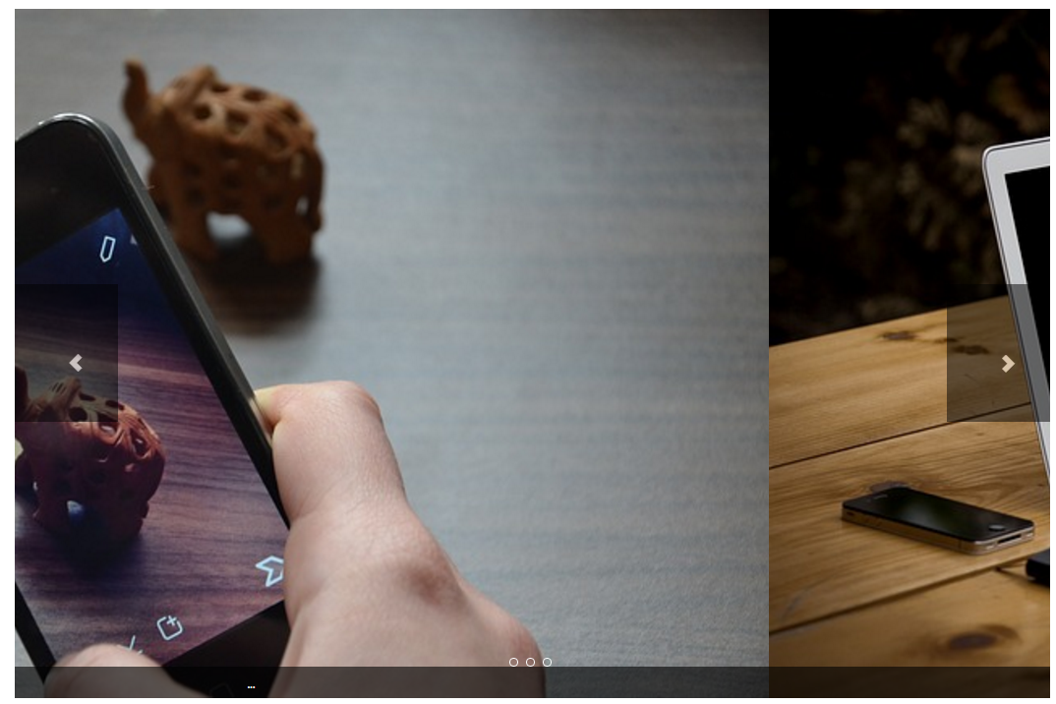
Main

Slide 42

회원가입

Slide 43
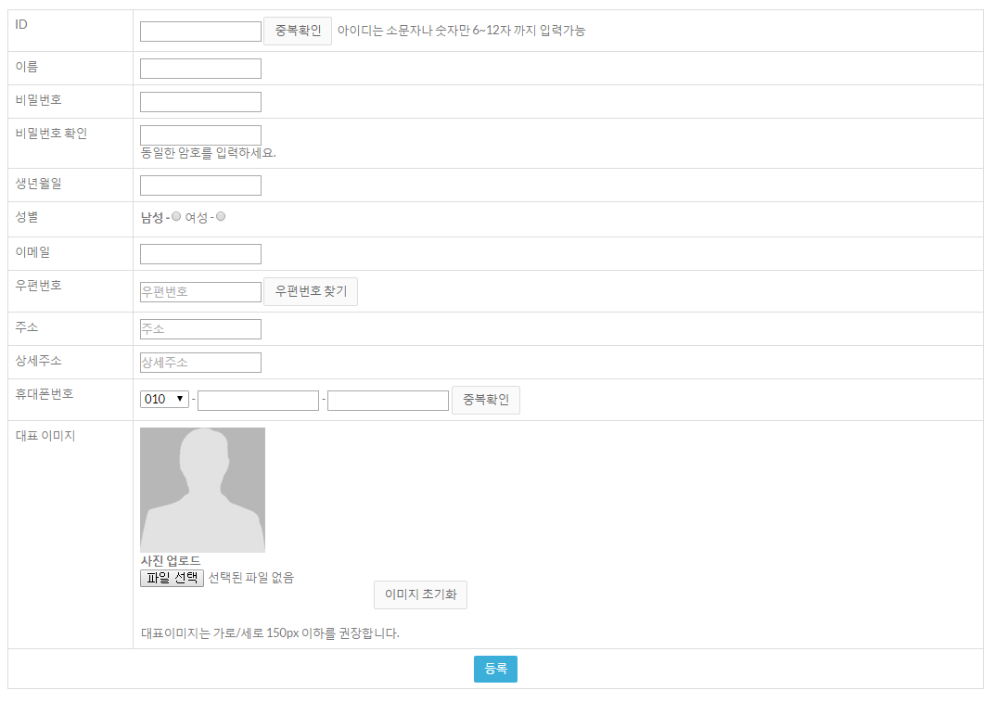
회원가입 페이지

Slide 44
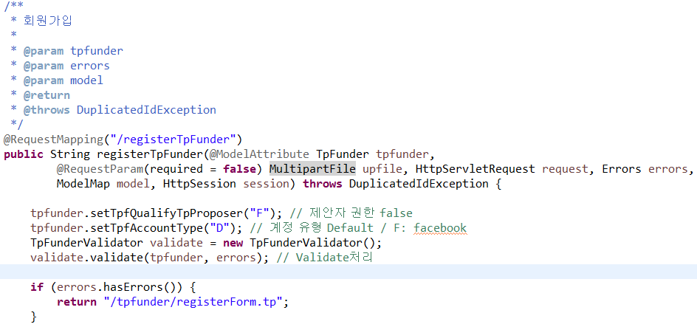
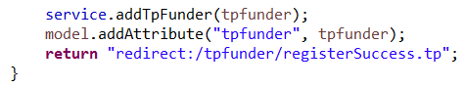
회원가입 - Controller

Slide 45

회원가입 - Controller

Slide 46




회원가입 - 주요기능
비밀번호 체크
입력사항 체크
ID 중복확인
생년월일 선택

Slide 47


코드 – 비밀번호 체크
비밀번호를 입력한 뒤,
알맞은 비밀번호를 입력하면
‘확인되었습니다.’ 라고 바뀌어 집니다.

Slide 48


코드 – 입력사항 체크
Validate를 사용하여 다음 페이지로 넘어가지 못하게 하고,
아무것도 입력하지 않고 가입버튼을 누를 시,
alert을 이용하여 경고창을 띄웁니다.

Slide 49


코드 – 생년월일 선택
http://jquery.com의 datepicker를 이용하여
생년월일을 YYYY-MM-DD 형식으로 표현하게 했고,
1900년부터 최근 년도까지 설정할 수 있게 하였으며,
영어단어로 나온 월을 ‘1월’, ’12월’ 처럼 한글로 표현하게 하였습니다.

Slide 50

공지사항

Slide 51


공지

Slide 52


코드 - 공지사항

Slide 53


코드

Slide 54

HELP

Slide 55


해당 메뉴를 누르면 자동으로 해당 내용이 스크롤 됩니다.

Slide 56


코드 - HELP

Slide 57

LOGIN

Slide 58

로그인 페이지 입니다.
아이디 찾기, 비밀번호 찾기, 회원가입 기능을 제공합니다

Slide 59



코드 – 아이디 및 비밀번호 확인(HTML)
서버로 요청하기 전 아이디 및 비밀번호 공백을 체크 후
아이디 및 비밀번호 확인

Slide 60



코드 – 아이디 및 비밀번호 확인(AJax)
Html 페이지에서 받아온 로그인 ID와 Password를 확인후 로그인 세션을 생성

Slide 61
코드 – 로그인 처리
Html 페이지에서 받아온 로그인 ID와 Password를 확인후 로그인 세션을 생성

Slide 62

휴대폰 번호를 기준으로
아이디를 찾아주는 기능 입니다.

Slide 63

해당 ID와 이름 Email 생년월일이 같다면
해당 Email로 비밀번호가 전송되게 됩니다.

Slide 64


코드 – 아이디 찾기 및 비밀번호 찾기
Ajax를 사용하여 입력이 제대로 되어 있지 않을시 alert창을 이용해 경고창을 띄웁니다

Slide 65


코드 – 아이디 찾기 및 비밀번호 찾기
EmailSender.java
Email.java에서 정보를 get해서 보내주는 역할
JavaMailSender를 Autowired
Email.java
제목, 내용, 받는사람의 정보를 set하고 get하는 부분

Slide 66


코드 – 아이디 찾기 및 비밀번호 찾기
입력한 정보가 맞을시에 가입한 ID의 email로 비밀번호 전송
비밀번호를 배열로 나누어 뒷자리 3개를 ***로 변경

Slide 67

My Page

Slide 68
로그인시 SIGN UP, LOGIN 버튼이
My Page로 변경됩니다

Slide 69

My Page에 마우스를 올리거나 클릭시
카테고리가 나와 뿌려줍니다.

Slide 70

마이페이지 - 로그아웃
LOGOUT시 My Page -> SIGN UP , LOGIN 으로 변경됩니다.

Slide 71

회원정보수정
회원정보 수정 시 회원 정보를 불러와 뿌려줍니다.

Slide 72




주요기능
비밀번호 체크
프로필사진 변경
입력사항 최종 체크
우편번호 체크

Slide 73



코드 – 우편번호 체크
Daum 우편번호 서비스를 이용하여
주소를 찾은 뒤, 주소 정보를 해당 필드에 넣어주었습니다.

Slide 74


코드 – 프로필사진 변경1

Slide 75


코드 – 프로필사진 변경2

Slide 76

마이페이지 – 내가 등록한 프로젝트 목록
내가 등록한 프로젝트를 수정하거나 종료 할 수 있는
페이지 입니다.

Slide 77

코드

Slide 78

코드

Slide 79



코드

Slide 80


추가정보입력
회원 상태에 따라 가입양식 페이지나 수정양식 페이지로 이동합니다

Slide 81

코드

Slide 82

프로젝트 등록

Slide 83


프로젝트
등록
프로젝트 등록은 추가정보를 입력 시에만 가능합니다.

Slide 84




주요기능
프로젝트 고유 ID체크
프로젝트 시작일, 마감일 등록
대표이미지 등록
프로젝트 내용에 사진 여러 장 첨부하기

Slide 85

주요기능
프로젝트 고유 ID체크
프로젝트 아이디 값의 규칙 검증
성공 시 idCheck의 Value를 ‘0’으로 변경하고 alert창 호출
Notes:
‹#›

Slide 86


주요기능
이미지 변경 되는 이벤트 발생시 imgChange function 호출
대표이미지 등록
프로젝트 아이디 값의 규칙 검증
FileReader 객체를 통해 이미지 소스 추출해서 이미지 태그에 넣기

Slide 87


주요기능
네이버 스마트 에디터 활용한 글쓰기 구현
프로젝트 내용에 사진 여러 장 첨부하기

Slide 88

이미지 파일의 대한 검증
Request의 inputStream으로 받은 파일을
OutputStream으로 지정한 서버경로에 파일을 저장
실제 파일 저장 경로
이미지 경로를 다시 response을 통해 출력

Slide 89



등록 폼 컨트롤러에서 request Scope에
카테고리DB를 담아서 보냄
C태그 활용하여 카테고리 값 호출
EL문을 활용해서
InterCeptor로 인해서 페이지가 다시
호출 되었을 시 처음에 선택했던 옵션을
Option태그 속성을 통해 다시 Select

Slide 90


등록 폼 Validator 처리(시작일/마감일/금액/내용)
시작일이 오늘 날짜보다 빠를 경우
마감일이 시작일 보다 빠를 경우

Slide 91
프로젝트 둘러보기

Slide 92

프로젝트 둘러보기
프로젝트 둘러보기에 마우스를 올리거나 클릭시
카테고리가 나와 뿌려줍니다.

Slide 93

카테고리별 보기
선택된 카테고리에 있는 프로젝트 목록들을 뿌려 줍니다.

Slide 94


이미지 확대
프로젝트에 마우스를 올리면 보기와 같이 2개의 선택권이 나오고
Zoom을 클릭시 보기처럼 메인 이미지가 확대되어 보여집니다

Slide 95



프로젝트 상세보기
Details를 클릭시 해당 프로젝트의 상세보기 페이지로 이동합니다

Slide 96


투자 하기
Funding를 클릭 시 해당 프로젝트 결제 페이지로 이동됩니다.

Slide 97

결제 하기
결제 버튼을 클릭 시 결제창으로 이동됩니다.

Slide 98




요청 시 결제모듈 호출페이지로 전환
결제모듈 호출 및 결과 페이지 요청
결제 결과 컨트롤러에서 성공 시 DB 저장
결제 결과 컨트롤러 호출
# PG사의 ActiveX(exe)이용: javascript를 통한 모듈 호출로 인해 컨트롤러 대신 jsp페이지에서 데이터 처리 및 페이지 전환.

Slide 99
공유하기

Slide 100



공유

Slide 101


일반 페이지일 경우
프로젝트 상세보기 페이지일 경우
해당 프로젝트 이미지/타이틀/펀딩기간 호출

Slide 102

프로젝트 상세페이지일 경우 해당 프로젝트의 이미지와 정보들을 활용한다.
일반페이지의 경우 디폴트 이미지로 대체한다
C태그를 활용한 프로젝트 상세 페이지 일 때와 일반페이지 일 때를 구분해서 Meta property를 지정

Slide 103

일반페이지의 프로젝트 상세페이지 URL 구분해서 초기화
URL 값 encoding 처리
공유하기 Function (페이스북/트위터/구글플러스)

Slide 104
관리자 페이지

Slide 105

관리자 로그인
관리자 로그인 페이지 입니다.
오직 관리자 아이디로만 로그인 할 수 있도록
설정 하였습니다.

Slide 106


코드
Script
return false 코드를
넣어 입력된 ID값이나 비밀번호가 없을 경우
alert 창을 띄어 메시지가 나타나도록
코딩 하였습니다.
jsp
ID와 Password를 입력하고 Signin버튼을 클릭 하게 되면
tpAdminLogin.tp를 post방식으로 호출하게 됩니다.

Slide 107

코드

Slide 108

관리자 메인
관리자 메인 페이지 입니다.
관리 로그인 페이지를 통해서 관리자만 접속할 수 있으며
리스트에 있는 요청작업을 수행할 수 있습니다

Slide 109

프로젝트 관리
프로젝트 조회 페이지는 프로젝트 상태에 따라
카테고리 별로 조회할 수 있습니다.

Slide 110


코드 – 프로젝트 카테고리별 보기

Slide 111

프로젝트 이미지를 클릭 시
해당 프로젝트 상세 보기 페이지로
이동되고, 관리자는 이 페이지를 통하여
요청승인, 요청거부, 메시지를
작성할 수 있습니다.

Slide 112


코드 – 프로젝트 상세보기

Slide 113




관리자가 요청 승인을 해 줄 경우 프로젝트
상태 값이 바뀌며 프로젝트 승인완료 상태인 것만
사용자들이 볼 수 있는 프로젝트게시판에 등록됩니다.
또한 관리자는 상태값을 바꾸어 줄 수 있습니다 .

Slide 114



코드

Slide 115

회원 관리
회원목록 조회 클릭 시 회원목록 페이지로 이동되어
회원 가입한 회원 목록이 출력됩니다.

Slide 116

회원 관리
회원 이름 클릭 시 상세보기 페이지로 넘어갑니다

Slide 117

코드 - 회원목록 조회

Slide 118


코드

Slide 119

공지 관리
공지사항을 클릭 시
관리자_공지사항 목록으로 이동됩니다.

Slide 120


공지 관리
관리자는 이 페이지를 통하여
공지 작성과 공지수정, 공지삭제를
처리 할 수 있습니다.

Slide 121

코드 - 공지작성

Slide 122


코드

Slide 123




카테고리 관리
카테고리 관리페이지는
프로젝트 종류의 기준이 되는 카테고리를
추가, 수정, 삭제 할 수 있습니다.

Slide 124




은행 관리
은행 관리하기 페이지도
은행 카테고리를 추가, 수정, 삭제
할 수 있습니다.

Slide 125



코드

